Slide 1


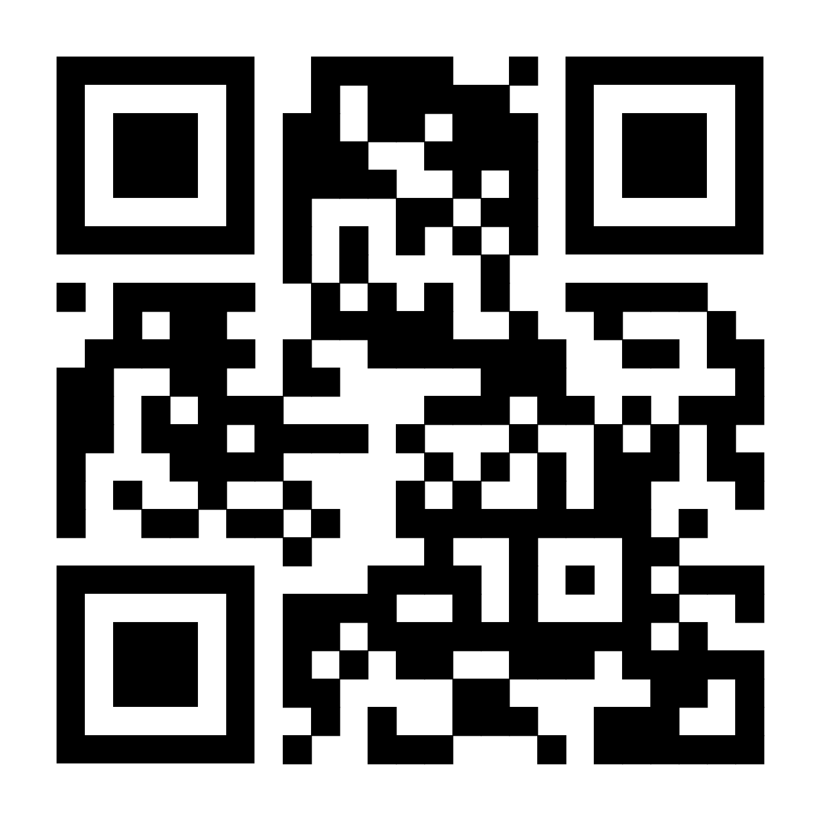







Domaine : tous
Niveau : tous cycles
Facilité d’appropriation : facile
Matériel nécessaire : sur tablette (application hors connexion) ou ordinateur (en ligne)
Bookcreator est une ressource qui existe à la fois comme application sur tablettes (application gratuite pour un livre) mais également accessible en ligne à partir d’un ordinateur. Il est possible de l’utiliser dans tous les domaines d’enseignement et dans tous les niveaux.
Intérêt pédagogique : Bookcreator est une interface qui permet de créer des livres numériques avec possibilité d’insérer des contenus de toute sorte : photos, vidéo, écriture au doigt (sur tablette), écriture au clavier, son existant ou enregistré sur le moment, formes… Il est donc possible de créer des livres numériques en plusieurs langues. Il est intéressant de faire produire les élèves en binômes pour s’entraider dans la réalisation.
Du côté de l’enseignant : L’application permet à l’enseignant de travailler sur l’autonomie des élèves, ils peuvent en effet inventer, produire et raconter assez rapidement sans l’aide d’un adulte. Cette ressource est également utilisable en langues vivantes étrangères.
Les tutoriels de prise en main : Tutoriel Boookcreator - Tutoriel_bookcreator-2 (ac-grenoble.fr)
Les points forts : les possibilités sont illimitées, dans tous les domaines, il est possible de créer un livre numérique avec des contenus divers. La production finale est facilement exportable et intégrable dans l’ENT.
Liens utiles : https://bookcreator.com/
Exemples de scénarii pédagogiques :
Des présentations multimédias pour créer le lien école/familles - Prim à bord (education.fr)
Un cahier de vacances pour l'élève - Prim à bord (education.fr)
Retrouvez d’autres fiches Rapid’Num
DRANE Montpellier– Équipe des référents 1er degré

Slide 2
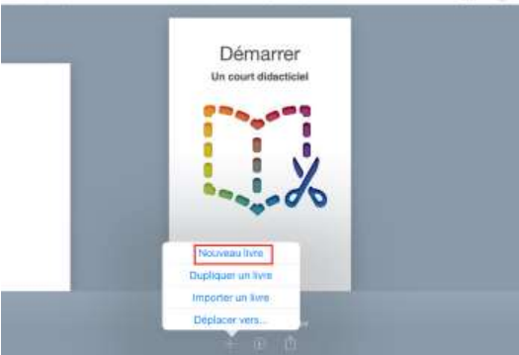
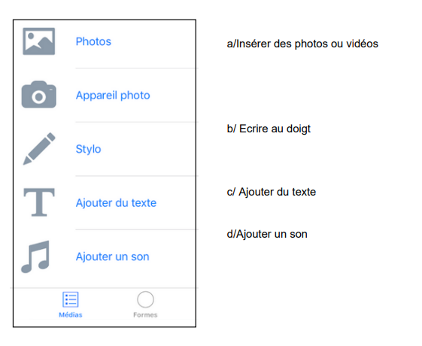
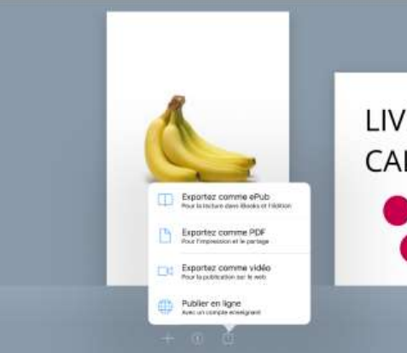
Export en différents formats : si le livre numérique contient médias son et vidéo, privilégier l’export en vidéo
Création de plusieurs livres simultanément, possible
Ajout de différents médias possible : photos de l’album (jpeg, png) ou prises dans l’application, écriture au doigt ou au clavier, son de l’album (mp3) ou enregistré dans l’application
Sur ordinateur : création d’un compte en ligne permettant de se constituer une bibliothèque
DRANE Montpellier– Équipe des référents 1er degré
Notes:
Accompagnement pour les formateurs / Mise en activité des enseignants :
1 - Découvrir librement l’application, si la découverte se fait sur le site en ligne, se créer un compte : https://bookcreator.com/
2 – Proposer aux participants de créer un livre numérique incluant les différents types de médias, cette création peut se faire également en LV.
3 – Les exporter
4 – Présenter l’import dans l’ENT et sa plus-value

